Slide 1




Slide 2
Principales funciones y atribuciones de la entidad
El CONJUVE, adscrito a la Presidencia de la República, fue creado a través del Acuerdo Gubernativo No.405-96, ubicando en su Artículo 2 las siguientes atribuciones:
Estudiar, planificar y canalizar la política del Estado en relación con la juventud.
Ser el órgano rector en la promoción de programas y acciones que viabilicen la participación de la juventud en el desarrollo de Guatemala.
Organizar y administrar los programas relacionados con la juventud y actuar como instancia de asesoría y Consejo de la Presidencia de la República en esta materia.
Actuar como mecanismo permanente de coordinación para la adopción de posiciones y estrategias del Estado en torno a los temas de la juventud, tanto en el ámbito nacional como en organismos y foros internacionales.

Slide 3
Principales objetivos de la entidad
El CONJUVE cuenta con tres objetivos institucionales, estos se elaboraron de acuerdo con las funciones y competencias institucionales y tienen como fin lograr la visión y misión. Siendo enlistados a continuación:
Promover la coordinación interinstitucional para aumentar la oferta programática dirigida a la juventud y que la Política del Estado en relación a Juventud sea tomada como referencia para la formulación de la planificación institucional.
Contribuir en el fortalecimiento institucional de las entidades públicas que destinan recursos, bienes y servicios en beneficio de la juventud guatemalteca, a través de instrumentos de análisis de datos estadísticos.
Proporcionar asistencia técnica a las entidades del Estado, en la gestión de políticas públicas vinculadas con la temática de juventud.

Slide 4

PARTE GENERAL: EJECUCIÓN PRESUPUESTARIA

Slide 5
CIFRAS GENERALES DEL PRESUPUESTO AL PRIMER CUATRIMESTRE 2023
  Presupuesto vigente total:
  Presupuesto ejecutado (utilizado):
  Saldo:
  Q. 13.000,000.00
  Q. 3,685,266.06
  Q. 9,314,733.94

Slide 6
CIFRAS GENERALES DEL PRESUPUESTO AL PRIMER CUATRIMESTRE 2023
  Porcentaje de ejecución:
  28.35%

Slide 7
¿EN QUÉ UTILIZA EL DINERO EL CONSEJO NACIONAL DE LA JUVENTUD?
El dinero se utiliza en la adquisición de diferentes bienes, servicios y en transferencias que son necesarias para cumplir con las finalidades de la institución, reflejando el gasto de la siguiente manera.
El gasto se divide
en 6 grupos

Slide 8
EJECUCIÓN PRESUPUESTARIA POR GRUPO DE GASTO AL PRIMER CUATRIMESTRE 2023

Slide 9

¿DESCRIBIR CUÁL ES LA IMPORTANCIA DEL PAGO DE SERVICIOS PERSONALES?
El presupuesto utilizado en el pago de “Servicios personales” (Grupo 000), constituye el medio para proporcionar asistencia técnica a las entidades del Estado.

Slide 10
PAGO DE SALARIOS Y HONORARIOS A LA FECHA
Presupuesto vigente total para el pago de salarios y honorarios
  Q. 9,840,130.00
Presupuesto utilizado al primer cuatrimestre 2023
Q. 2,877,644.74
Saldo para el pago
  Q. 6,962,485.26
Este rubro constituye el 29.24% del total del presupuesto de CONJUVE

Slide 11

¿EXPLICAR EN QUÉ INVIERTE EL CONSEJO NACIONAL DE LA JUVENTUD?
El grupo de gasto 300 “Propiedad, planta, equipo e intangibles”, presenta una ejecución de: cero quetzales exactos (Q.0.00), derivado a que no se ha realizado ningún tipo de ejecución debido que las compras en este rubro están contempladas para el segundo cuatrimestre del presente ejercicio fiscal.

Slide 12
MONTO UTILIZADO EN INVERSIÓN A LA FECHA
Presupuesto vigente total para la inversión
  Q. 106,928.00
Presupuesto utilizado al primer cuatrimestre 2023
  Q. 000,000.00
Saldo para la inversión
  Q. 106,928.00
Este rubro constituye el 0% del total del presupuesto del CONJUVE

Slide 13

¿ QUE FINALIDADES ATIENDE EL CONSEJO NACIONAL DE LA JUVENTUD?
Los recursos públicos se utilizan con fines específicos para el cumplimiento de los objetivos sociales y económicos del Estado que impactan directamente en la población.
Cada entidad atiende y prioriza las finalidades que le corresponden de conformidad con la ley. En el caso del CONJUVE, destina su presupuesto a Servicios Públicos Generales, Salud y Protección Social.
La principal finalidad que se atiende es Protección Social con un 29.15% del presupuesto total del CONJUVE

Slide 14
EJECUCIÓN PRESUPUESTARIA POR FINALIDAD AL PRIMER CUATRIMESTRE 2023

Slide 15
PARTE ESPECÍFICA: PRINCIPALES AVANCES Y RESULTADOS

Slide 16
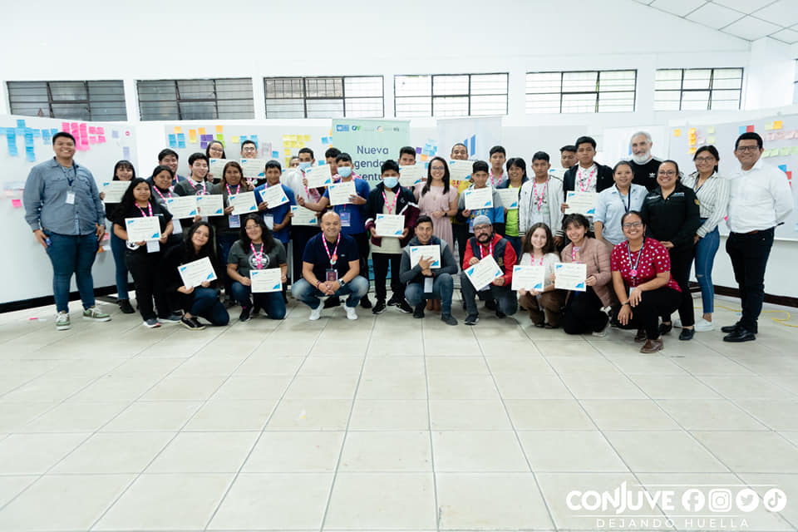
1. Laboratorios de Participación Juvenil Guatemala
En coordinación con el Organismo Internacional de Juventud para Iberoamérica (OIJ), se realizó el “Laboratorio de Participación Juvenil Guatemala”, el cual tuvo como objetivo generar un espacio y punto de encuentro entre personas jóvenes para propiciar la reflexión crítica y el análisis de diferentes problemáticas que conlleve al intercambio de conocimientos y experiencias para la co-creación de nuevas soluciones que contribuyan a la superación de las brechas.
El tema que analizaron 70 jóvenes entre 15 y 30 años fue “El desarrollo económico y la generación de autonomía juvenil: un desafío para la construcción de bienestar”. Cabe resaltar, que la charla magistral estuvo a cargo de CACIF Joven, contando con la participaron representantes de redes y plataformas juveniles.
Aspectos de planificación estatal
Programa: 35 Organización y formación de la Juventud | Ubicación geográfica: Departamento de Guatemala
Subproducto 3: Informe de asistencia técnica y seguimiento en materia de juventud en las entidades públicas | Fecha de ejecución: 20 y 21 de marzo de 2023
Unidad de Medida: Documento

Slide 17
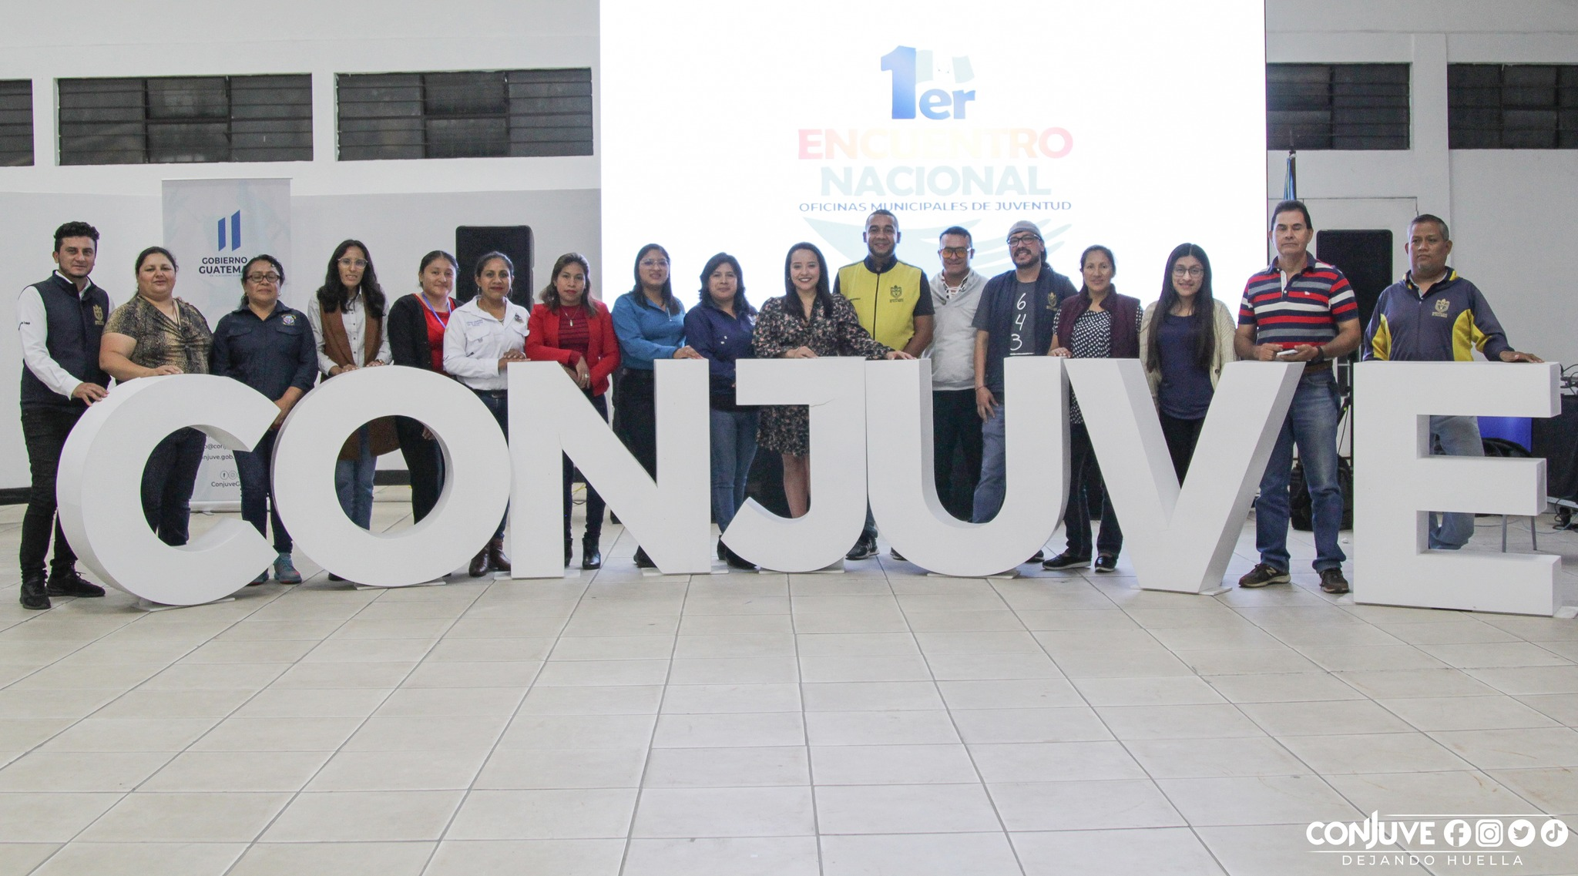
2. 1er. Encuentro Nacional de Oficinas Municipales de Juventud
Con el objetivo de fortalecer a las Oficinas Municipales de la Juventud (OMJ), dotarlas de herramientas e insumos para su trabajo en el territorio y promoviendo un acercamiento con la institucionalidad en el país, se realizó el “1er. Encuentro Nacional de Oficinas Municipales de Juventud”. En la actividad asistieron representantes de 20 OMJ, contando con el apoyo de COPRESAM, CVG, SVET, SECCATID, MSPAS, MAGA, UPCV y PDH.
Aspectos de planificación estatal
Programa: 35 Organización y Formación de la Juventud | Ubicación geográfica: Departamento de Guatemala
Subproducto 2: Informe de avance del fortalecimiento institucional en materia de juventud al gobierno local. | Fecha de ejecución: 27 y 28 de mayo de 2023
Unidad de Medida: Documento

Slide 18
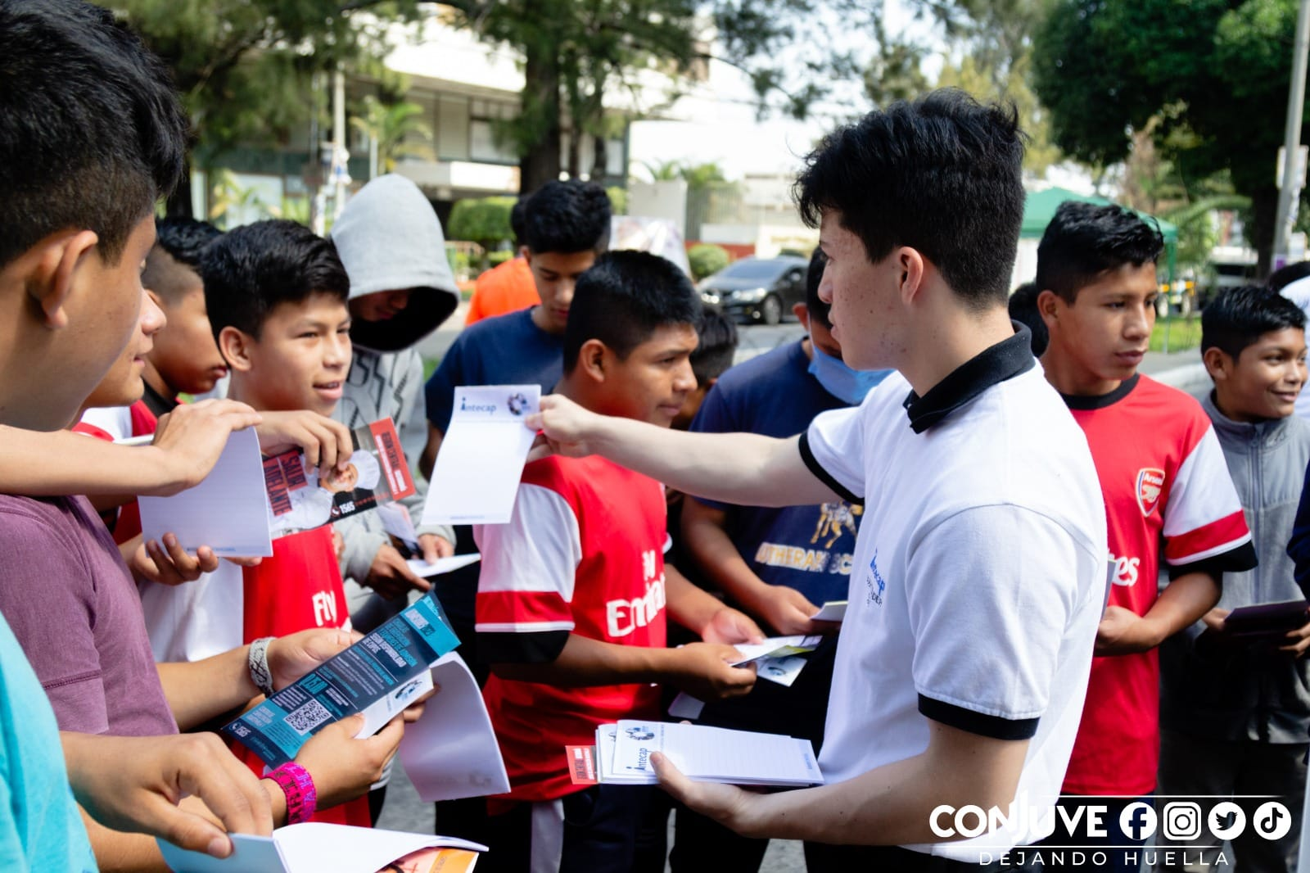
3. Festival Acción Joven
Con el fin de generar en un espacio público y de libre acceso se realizaron una serie de actividades en beneficio de la juventud, llevando a cabo la actividad denominada “Festival Acción Joven”. En la cual se socializó y promovió el acercamiento de la juventud a la oferta programática. Para lo cual, se aprovecharon espacios para la recreación y el esparcimiento, dando a conocer disciplinas deportivas para que las y los jóvenes se involucren.
Como parte del desarrollo de la actividad, se contó con exhibición de break dance, show de arte lúdico circense, espectáculo musical, exhibiciones de BMX y Tenis de Mesa. Asimismo, se contó con la participación de 14 instituciones, quienes a través de sus puestos informativos divulgaron la oferta programática para la juventud.
Aspectos de planificación estatal
Programa: 35 Organización y Formación de la Juventud | Ubicación geográfica: Guatemala, Guatemala
Subproducto 3: Informe de asistencia técnica y seguimiento en materia de juventud en las entidades públicas | Fecha de ejecución: 23 de abril de 2023
Unidad de Medida: Documento

Slide 19
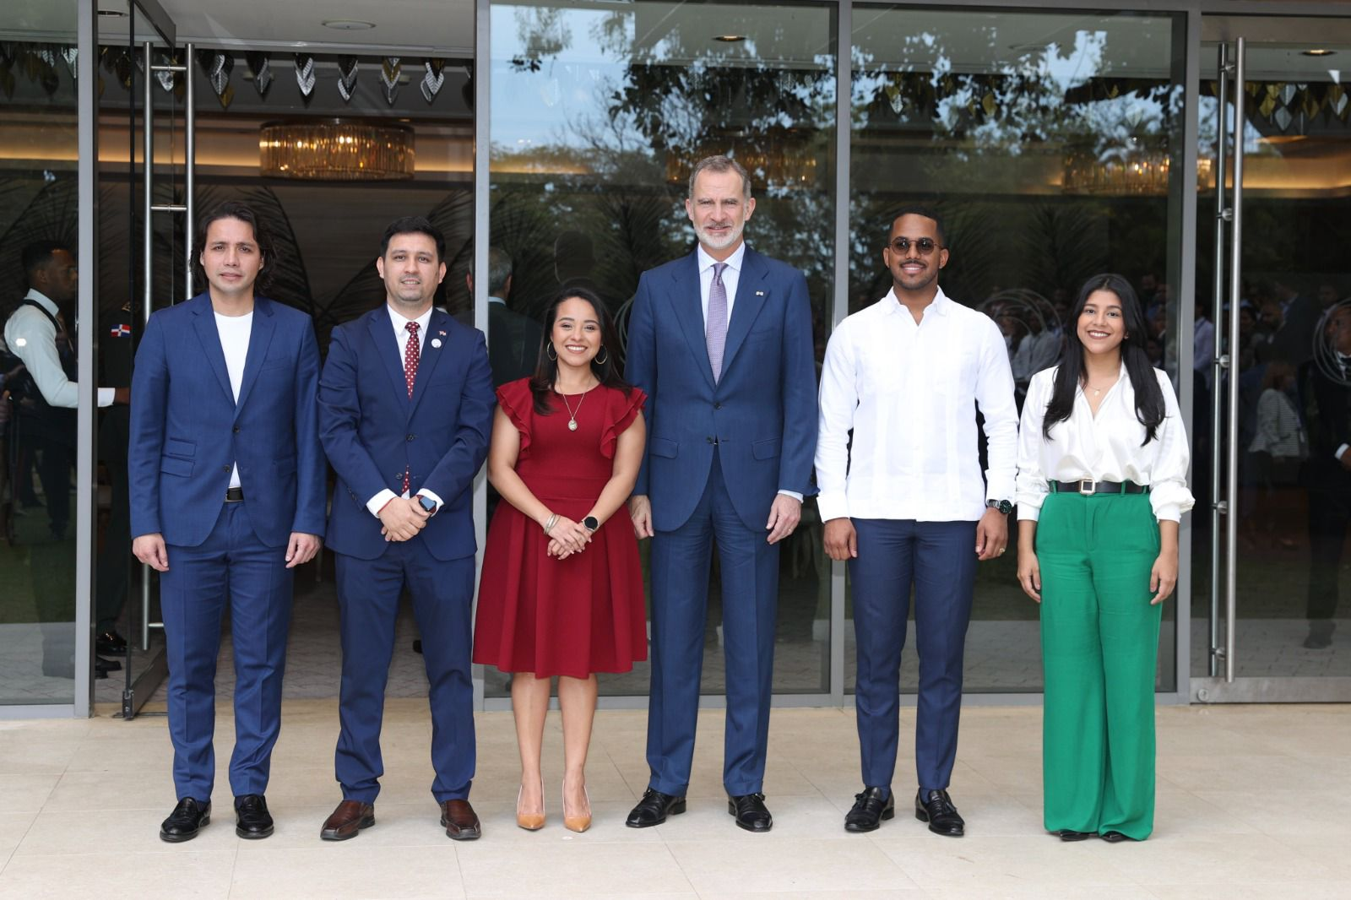
4. I Cumbre Iberoamericana de Jóvenes Líderes
En mi calidad de Directora General de CONJUVE, participé en la “I Cumbre Iberoamericana de Jóvenes Líderes”, en representación de la juventud guatemalteca, la cual se realizó en República Dominicana y reunió a la institucionalidad de juventud de todos los países de Iberoamérica, para tratar temas relacionados con la juventud.
En el marco de la Cumbre, se sostuvo una reunión con el Rey Felipe VI de España, a quien se le presentó la Nueva Agenda de Juventudes, la cual es promovida por OIJ y PNUD, siendo impulsada por los representantes de juventud de los países aliados, entre los cuales se incluye Guatemala.
Aspectos de planificación estatal
Programa: 35 Organización y Formación de la Juventud | Ubicación geográfica: Guatemala, Guatemala
Subproducto 1: Instrumentos generados e implementados para el análisis de datos e información en materia de juventud | Fecha de ejecución: 24 de marzo de 2023
Unidad de Medida: Documento

Slide 20
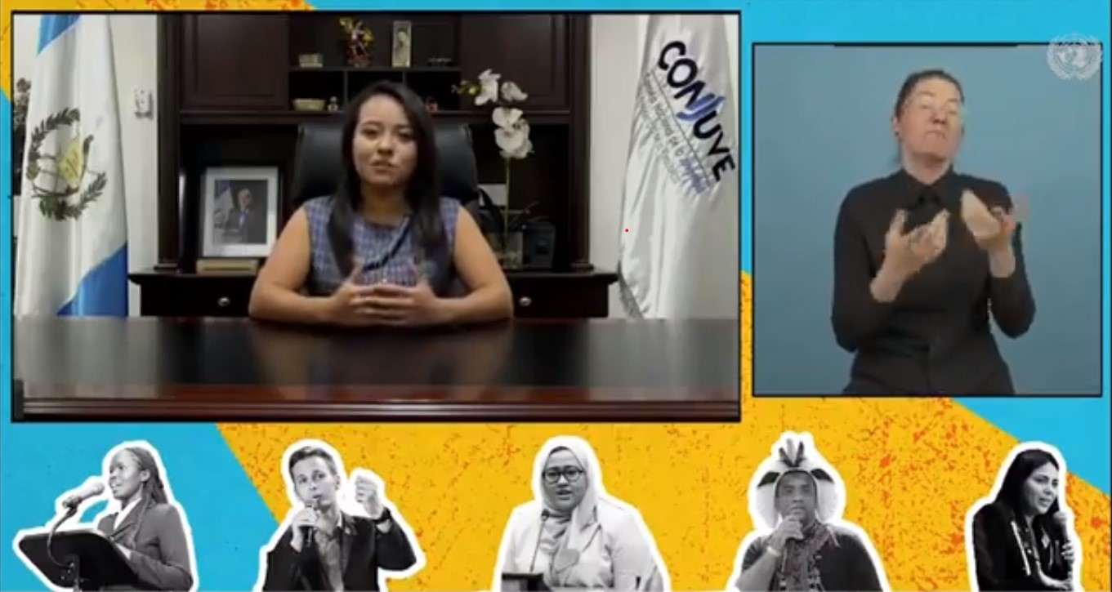
5. Foro Juvenil Anual del Consejo Económico y Social (ECOSOC) 2023 de las Naciones Unidas
El CONJUVE representó a Guatemala en las dos reuniones del Consejo Económico y Social (ECOSOC), siendo estas:
El Foro Juventud: donde se planteo acelerar la recuperación del COVID-19 y la plena aplicación de la Agenda 2030 con y para los jóvenes”, abordando el tema: “ODS 7- Energía Asequible y Limpia”, en donde se respondió a la pregunta ¿Cómo está invirtiendo Guatemala en jóvenes emprendedores en el sector energético?
Por otro lado, se participó en la reunión para el “Fortalecimiento de la institucionalidad de la juventud, como vía para la promoción de la paz y la participación”, en donde se presentaron algunas acciones y desafíos de los diferentes países en materia de institucionalidad de la juventud.
Aspectos de planificación estatal
Programa: 35 Organización y Formación de la Juventud | Ubicación geográfica: Guatemala, Guatemala
Subproducto 1: Instrumentos generados e implementados para el análisis de datos e información en materia de juventud | Fecha de ejecución: 26 de abril de 2023
Unidad de Medida: Documento

Slide 21
CONSOLIDADO DE LOGROS INSTITUCIONALES

Slide 22
CONSOLIDADO DE LOGROS INSTITUCIONALES
1. Laboratorios de Participación Juvenil Guatemala.
2. 1er. Encuentro Nacional de Oficinas Municipales de Juventud
3. Festival Acción Joven
4. I Cumbre Iberoamericana de Jóvenes Líderes
5. Foro Juvenil Anual del Consejo Económico y Social (ECOSOC) 2023 de las Naciones Unidas

Slide 23
CONCLUSIONES

Slide 24

¿QUÉ TENDENCIA MUESTRA EL USO DE LOS
RECURSOS PÚBLICOS?
Los datos obtenidos durante el periodo reportado permiten establecer que la ejecución del presupuesto del CONJUVE se apega a las medidas de medidas de trasparencia y eliminación del gasto superfluo. Resaltando que tuvo una mayor ejecución en los grupos de gasto 000 “Servicios personales” y 100 “Servicios no personales”, derivado del pago de salarios, honorarios, servicios básicos y diferentes actividades programadas por el área sustantiva.

Slide 25

¿QUÉ RESULTADOS SE OBTUVIERON EN EL MARCO DE LA POLÍTICA GENERAL DE GOBIERNO?
CONJUVE, durante el cuatrimestre reportado, colaboró con el cumplimiento de la PGG mediante el programa 35: Organización y Formación de la Juventud, dirigida al fortalecimiento institucional y promoción de la Política Nacional de la Juventud.
Se contribuyó con los pilares de:
1: Economía, Competitividad y Prosperidad.
2: Desarrollo Social.

Slide 26

¿QUÉ MEDIDAS DE TRANSPARENCIA SE HAN APLICADO?
Para garantizar el uso adecuado del dinero público y el avance en el cumplimiento de los objetivos de Estado, CONJUVE ha adoptado como medidas de transparencia:
Normas Generales de Control Interno Gubernamental de la Contraloría General de Cuentas;
Sistema Nacional de Control Interno Gubernamental -SINACIG-;
Estrategia de trabajo para el Ejercicio Fiscal 2023, Medidas de trasparencia y eliminación del gasto superfluo en atención al artículo 21 del Decreto 54-2022.

Slide 27

¿QUÉ DESAFÍOS INSTITUCIONALES SE ESPERAN DURANTE 2023?
Los principales desafíos de CONJUVE en cuanto al uso de los recursos públicos y el cumplimiento de los planes nacionales son:
Promover el fortalecimiento institucional de la Política del Estado en relación a la juventud.
Automatización de procesos internos para la gestión documental.
Asignación presupuestaria para el cumplimiento del pago de sentencias judiciales.
Abordar el proceso de transición bajo los lineamientos generales establecidos por Secretaria General de Planificacion y Programación de la Presidencia -SEGEPLAN-.
Las acciones inmediatas a seguir son:
Implementación del Plan Institucional de Simplificación de Trámites y Procedimientos Administrativos;
Solicitud de ampliación presupuestaria para el cumplimiento de obligaciones judiciales.

